Slide 1
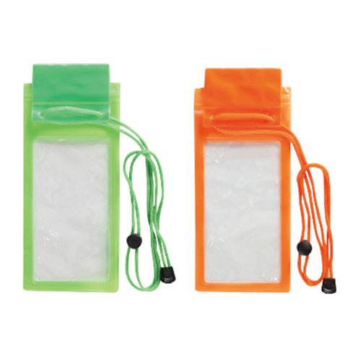
【提案書】
リフレクション防水ホルダー
特徴
雨や汗などからスマホをしっかり守ってくれる上、リフレクション機能も付いているため夜間のジョギングやウォーキングも安全に行えるホルダーです。オリジナル名入れも格安で承ります。
納期
納期スペース
仕様
カラー展開 ： 色指定不可
素 材 ： PVC
サイズ ： 210×110mm
包 装 ： ポリ袋入
お見積
お見積りスペース

